Slide 1
আজকের পাঠে সবাইকে স্বাগতম

Slide 2
পরিচিতি
মোঃ আশরাফুল আলম
সহকারি শিক্ষক
আগানগর সরকারি প্রাথমিক বিদ্যলায়
ভৈরব, কিশোরগঞ্জ।
মোবাইল নং—০১৭১১০৫২৩০৫

Slide 3
পাঠ পরিচিতি
শ্রেণি - পঞ্চম
বিষয় - প্রাথমিক বিজ্ঞান
অধ্যায় - ২, পরিবেশ দূষণ
পাঠ্যাংশ - পরিবেশ সংরক্ষণ
সময় - ৩০ মিনিট
তারিখ - ৩০/১১/২০২১

Slide 4
পূর্ব জ্ঞান যাচাই
মাটি দূষণ কী?
মাটি দূষণের ফলে কী ক্ষতি হয়?
বায়ু দূষণ ও পানি দূষণের কারণগুলো কী কী?

Slide 5
শিখনফল
১.3.1 – পরিবেশ সংরক্ষণ কী তা বলতে পারবে।
১.৩.২ –মানুষ ও অন্যান্য জীবের বেঁচে থাকার জন্য পরিবেশ
সংরক্ষণের প্রয়োজনীয়তা ব্যাখ্যা করতে পারবে।
১.৩.৩ –অন্যকে পরিবেশ সংরক্ষণে উদ্ভুদ্ব করবে এবং
নিজে সক্রিয় অংশগ্রহণ করবে।

Slide 6
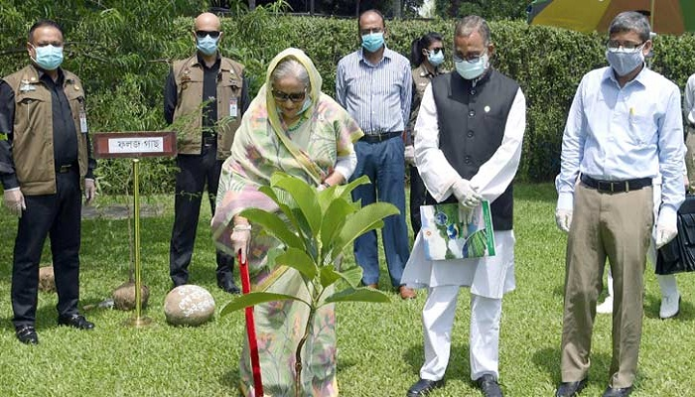
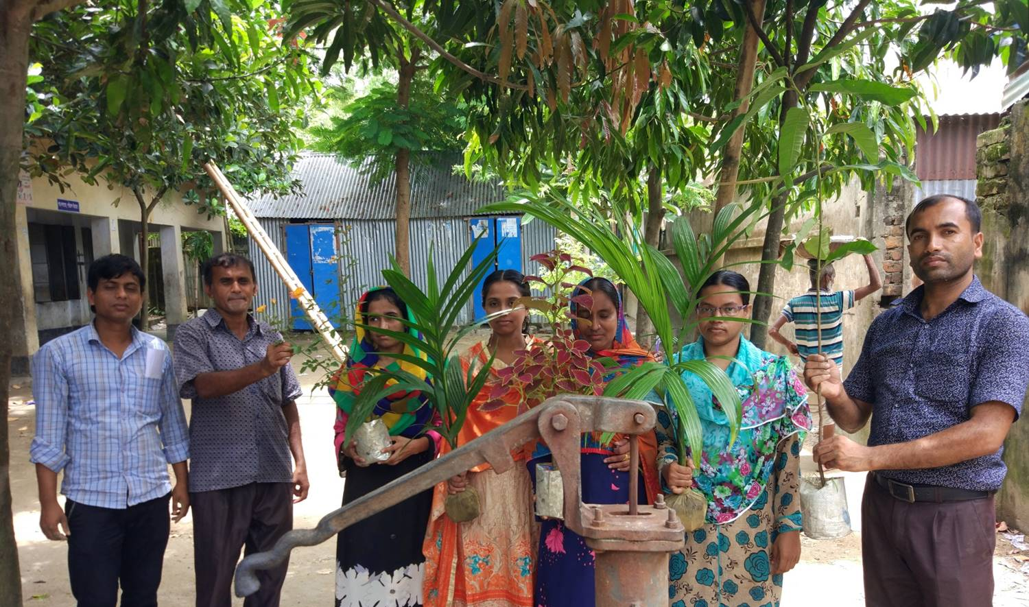
ছবিতে কী দেখা যাচ্ছে?
বৃক্ষরোপণ করছে
বৃক্ষরোপণ হচ্ছে পরিবেশ সংরক্ষণের একটি উপায়।

Slide 7
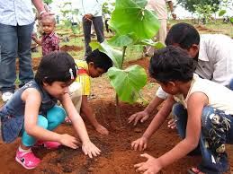
বৃক্ষরোপণ হচ্ছে পরিবেশ সংরক্ষণের একটি উপায়।
ছবিতে কী দেখা যাচ্ছে?
বৃক্ষরোপণ করছে।

Slide 8
আজকের পাঠ
পরিবেশ সংরক্ষণ।

Slide 9
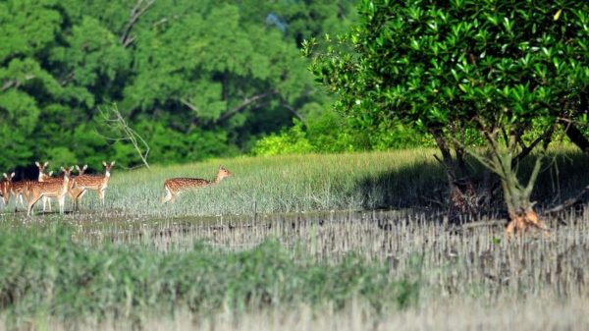
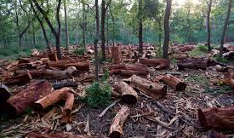
আমরা কী কী উপায়ে পরিবেশ সংরক্ষণ করতে পারি?
প্রাকৃতিক সম্পদের অপচয় রোধ করে

Slide 10
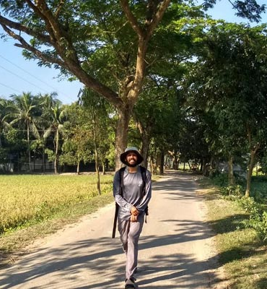
গাড়ির পরিবর্তে পায়ে হেটে অথবা সাইকেলে চলে

Slide 11
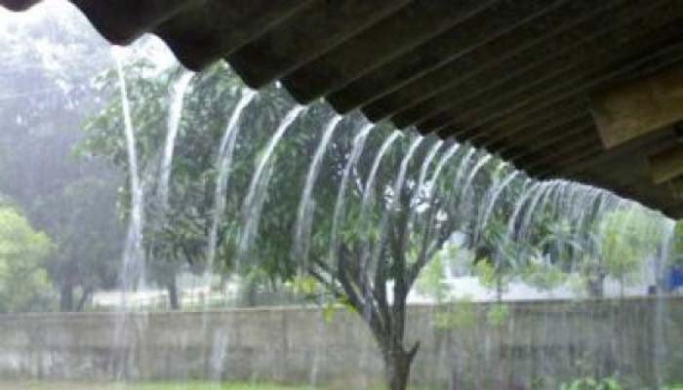
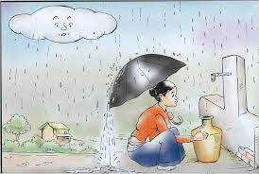
বৃষ্টির পানি সংরক্ষণ করে।

Slide 12
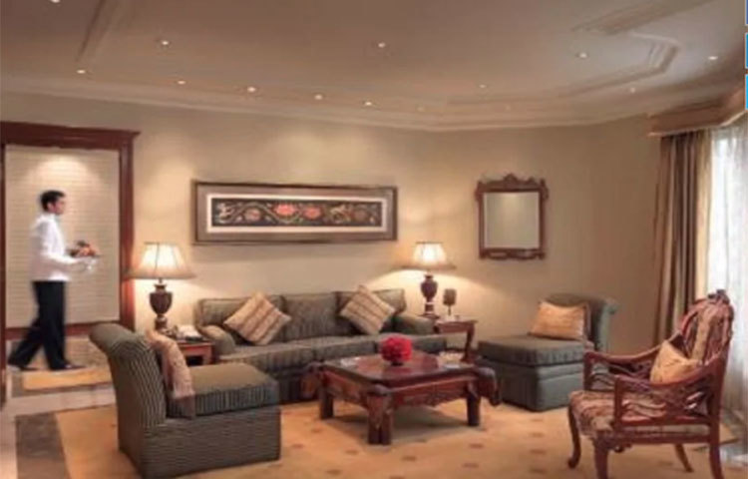
অপ্রয়োজনে ঘরের লাইট, ফ্যান, টেলিভিশন বন্ধ রেখে

Slide 13
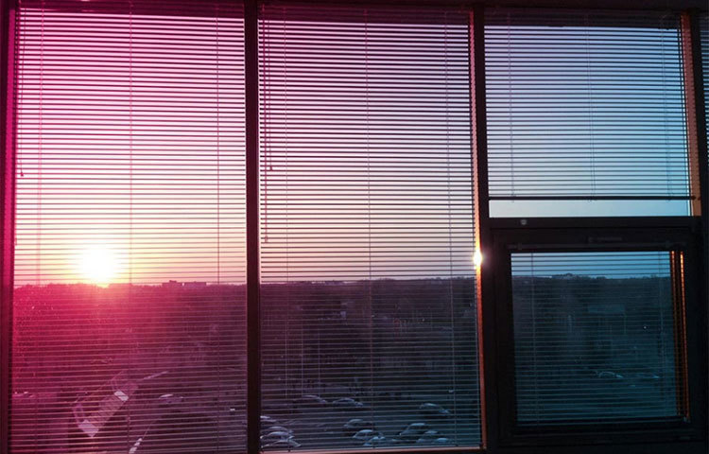
দিনের বেলা ঘরে সূর্যের আলো আসতে দেওয়া

Slide 14
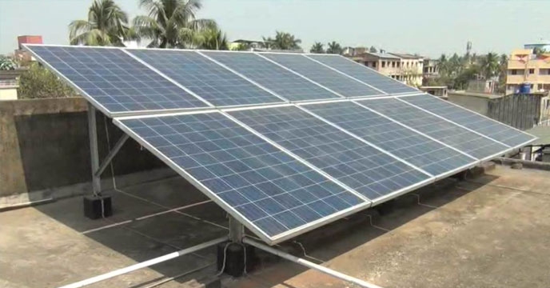
সৌরবিদ্যুৎ ব্যাবহার করে

Slide 15
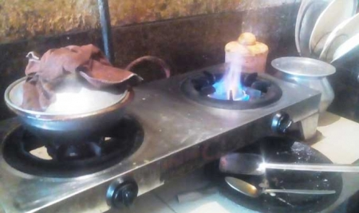
অপ্রয়োজনে গ্যাসের চুলা বন্ধ রেখে।

Slide 16
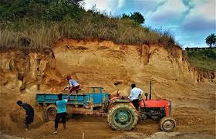
পাহাড়, টিলা ইত্যাদি না কাটা

Slide 17
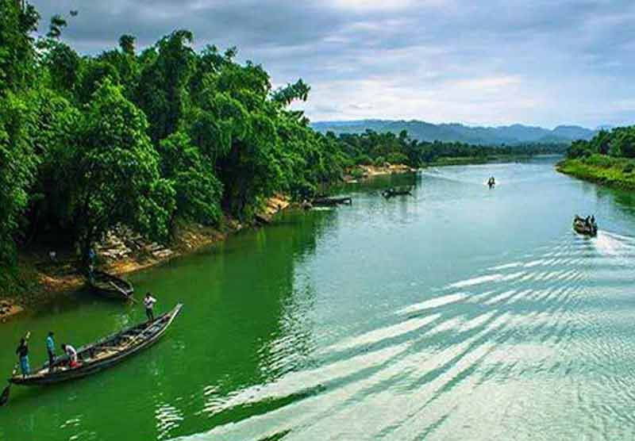
নদী, খাল, পুকুর, ডোবা ইত্যাদি স্থানে বর্জ্য না ফেলা

Slide 18
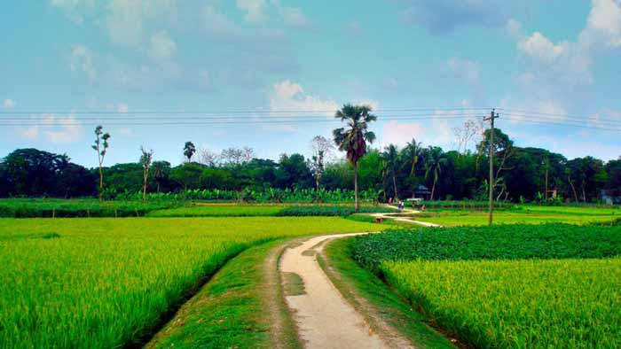
ফসলের মাঠে কল-কারখানার বর্জ্য না ফেলে

Slide 19
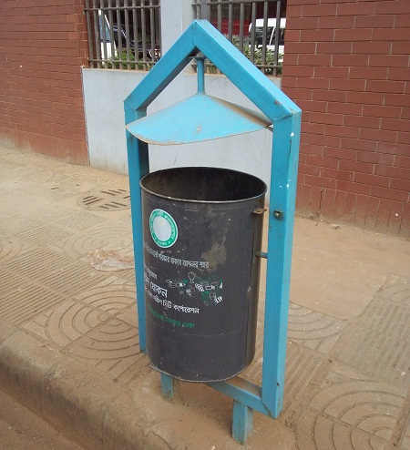
ময়লা- আবর্জনা যেখানে সেখানে না ফেলে নির্দিস্ট স্থানে ফেলে।

Slide 20
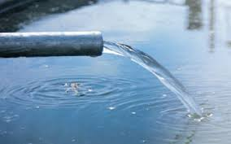
কল-কারখানার দূষিত পানি পরিশোধন করে।

Slide 21
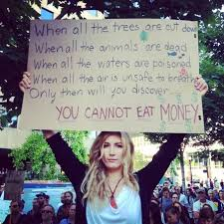
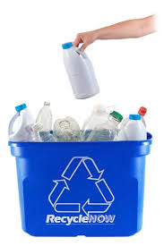
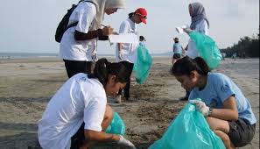
প্রচার-প্রচারণা।
রিসাইকেল করা।
জনসচেতনা বৃদ্ধি।

Slide 22
দলগত কাজ
নিচের দেখানো ছকের মতো খাতায় একটি ছক তৈরি করি-
চল লিখি পরিবেশ সংরক্ষণে আমরা কী কী করতে পারি ?
১। সচেতনতা বৃদ্ধি করে।
২। নির্দিষ্ট স্থানে ময়লা-আবর্জনা ফেলে।
৩। একই বস্তুর পুনঃপুন ব্যবহার করে।
৪। প্রচুর পরিমানে গাছ লাগিয়ে।

Slide 23
পাঠ্য বই এর সাথে সংযোগ স্থাপন করা।
চল আমরা তোমাদের পাঠ্য বই এর ১৩ পৃষ্টার সারসংক্ষেপ টুকু মনযোগ দিয়ে পড়ি।

Slide 24
সঠিক উত্তরটি খাতায় লেখঃ
মূল্যায়ন
(১)
তোমার বন্ধু রাশেদ গ্রামে বাস করে। তাদের অনেক গরু ও ছাগল আছে। গরু ও ছাগলের গোবর কী করা উচিৎ।
(ক) সার হিসাবে ব্যবহার করা
(খ) পুড়িয়ে ফেলা
(গ) শুকিয়ে সংরক্ষণ করা
(ঘ) পুকুরে বা নদীতে ফেলে দেওয়া
(২)
পরিবেশ সংরক্ষণে তুমি কী করবে?
(ক) রাসায়নিক সার ব্যবহার করব
(খ) কীটনাশক ব্যবহার করব
(গ) জৈব সার ব্যবহার করব
(ঘ) গাছ কেটে ফেলব
(৩)
পরিবেশ সংরক্ষণের অন্যতম প্রধান উপায় কোনটি?
(ক) পরিকল্পিতভাবে শিল্প স্থাপন
(খ) জনসচেতনতা বৃদ্ধি করা
(গ) গাছ লাগানো
(ঘ) নদী ভরাট করা
(৪)
বিদ্যালয়ের রাস্তার পাশে কারখানার কালো ধোঁয়া থেকে রেহাই পেতে নিচের কোনটিকে বেশি গুরুত্ব দিবে?
(ক) অন্য স্কুলে ভর্তি হব
(খ) মালিককে কারখানা বন্ধ করতে বলব
(গ) কারখানার পাশে উঁচু দেয়াল তৈরি করতে বলব
(ঘ) মাস্ক পরে স্কুলে যাব

Slide 25
মূল্যায়ন
পরিবেশ সংরক্ষণের ৫টি উপায় লিখো?

Slide 26
তোমার এলাকার পরিবেশ সংক্ষণে তোমার ৫ টি পদক্ষেপ লেখ।

Slide 27
ধন্যবাদ
সবাই ভালো থেকো।

